Slide 1
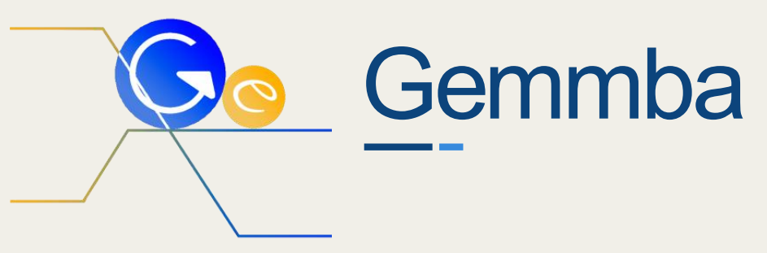
課題部門
登録番号:10006
中小企業向けのDX推進システム
Notes:
【目安 30 秒】
（チーム名・名前）です。よろしくお願いします。
私たちは、中小企業向けの DX 推進システム「Gemmba」を開発しました。
Gemmba は、従業員が腕に着けた腕輪型デバイスを工場の機材にタッチするだけで、その人が今やるべき仕事を自動で割り当てるシステムです。
本日は、現状の問題点、本システムの目的と概要、導入のメリット、ユースケース、AI の妥当性、そして最後にまとめと今後の展望の順にお話しします。

Slide 2
中小工場の共有機材で起きていること
1. 現状の問題点
レーザー加工機・旋盤・プレス機などを複数人で共有。専任の IT 担当者はいないことが多い
1
2
3
使用状況が見えない
誰がどの機材を何に使っているか分からない
機材を予約したのに来ない
仕事が偏る
仕事が特定のベテランに集中
急ぎの仕事が後回し・忘れられる
探す・聞く手間
空いている機材や仕事を探して歩く
仕事のたびに管理者に聞く・報告
→ 管理側と従業員側が連携を取れず現場の時間を奪っている
Notes:
【目安 1 分】
まず、現状の問題点です。
私たちが対象にしたのは、レーザー加工機や旋盤、プレス機などの機材を、複数の人で共有している中小工場です。こうした工場には、専任の IT 担当者がいないことが多くあります。
このような現場では、大きく三つの問題が起きています。
一つ目は、使用状況が見えないことです。誰がどの機材を何に使っているのかが分からず、機材を予約したのに実際には来ない、ということも起こります。
二つ目は、仕事が偏ることです。仕事が特定のベテランに集中したり、急ぎの仕事が後回しにされたり、忘れられたりします。
三つ目は、探す・聞く手間です。空いている機材や次の仕事を探して歩き回り、仕事のたびに管理者に聞きに行ったり、報告したりしなければなりません。
これらはいずれも、管理側と従業員側がうまく連携を取れていないことから起きており、現場の貴重な時間を奪っています。

Slide 3
目的：現場の無駄をなくし、人と仕事を最適に結び付ける
2. 本システムの目的
現状の問題
Gemmba(本システム)
使用状況が見えない
機材と人の状況を、常に正しく見える化する
仕事が偏る・忘れられる
実績データをもとに、偏りなく最適な人へ割り当てる
探す・聞く手間
タッチした瞬間に、その場でやるべき仕事を示す
設計の方針：遠隔予約を作らない ／ 操作はタッチとボタンだけ ／ IT 担当者がいなくても導入できる
Notes:
【目安 1 分】
そこで本システムの目的は、こうした現場の無駄をなくし、人と仕事を最適に結び付けることです。
先ほどの三つの問題に対応して、Gemmba は次の三つを実現します。
「使用状況が見えない」という問題には、機材と人の状況を常に正しく見える化することで応えます。
「仕事が偏る・忘れられる」という問題には、実績データをもとに、偏りなく最適な人へ仕事を割り当てることで応えます。
「探す・聞く手間」には、腕輪をタッチした瞬間に、その場でやるべき仕事を示すことで応えます。
そのための設計方針として、遠隔予約はあえて作らない、操作はタッチとボタンだけにする、IT 担当者がいなくても導入できる、の三つを決めました。

Slide 4
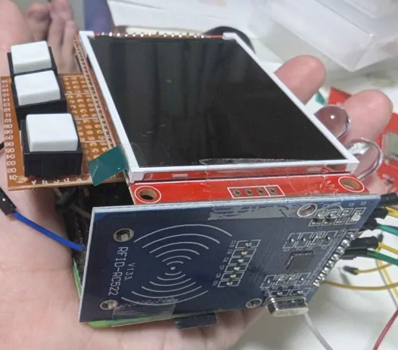
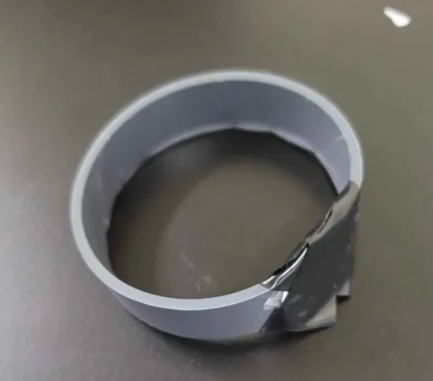
システムの構成
3. システムの概要
機材モジュール
機材ごとに 1 台
NFC・画面・ボタン・LED
サーバ
Flask + SQLite
作業者・タスク・ログ
管理画面
登録・割当
稼働状況
MQTT
ブラウザ
割当 AI
実績から学習
試作した機材モジュール
すべての操作は腕輪型デバイスのタッチから
従業員は IC チップ入りの腕輪を社員証の代わりに着け、機材にタッチする
1 回のタッチで機材のロック・作業の開始／完了の報告・所要時間の記録まで済む
遠隔予約はあえて作らない → 画面と現場の状態が常に一致する
部品は安価な汎用品（試作機：Raspberry Pi＋NFC リーダー＋小型画面）
腕輪型デバイス（IC チップ入り）
Notes:
【目安 1 分 15 秒】
続いて、システムの概要です。
Gemmba は三つの部分からできています。各機材に 1 台ずつ取り付ける機材モジュール、データを管理するサーバ、そして管理者がブラウザで使う管理画面です。
機材モジュールには、NFC リーダー、画面、ボタン、LED が付いています。モジュールとサーバは MQTT という軽量な通信方式でつながっていて、腕輪をタッチすると、その情報がすぐにサーバへ届きます。そして、サーバの中にある割当 AI が、誰にどの仕事を任せるかを決めます。
ポイントは、すべての操作が腕輪型デバイスのタッチから始まることです。従業員は、IC チップが埋め込まれた腕輪を、社員証の代わりに腕に着けています。カードを取り出す必要がないので、作業中でも手首をかざすだけで操作できます。1 回タッチするだけで、機材のロック、作業の開始や完了の報告、所要時間の記録までが済みます。
また、あえて遠隔予約の機能は作っていません。その場でタッチした人だけが機材を使えるので、画面上の状態と現場の実態が常に一致します。
右上の写真が私たちが試作した機材モジュール、右下が腕輪型デバイスです。Raspberry Pi と NFC リーダー、小型の画面といった、安価な汎用部品で作ることができます。

Slide 5
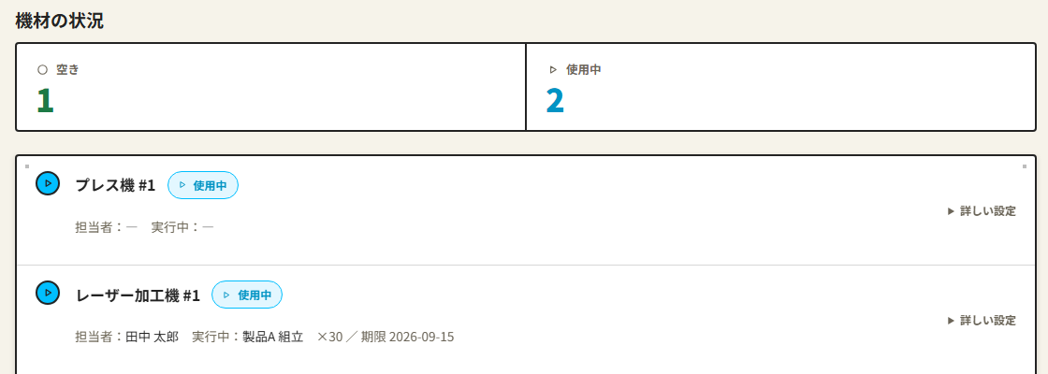
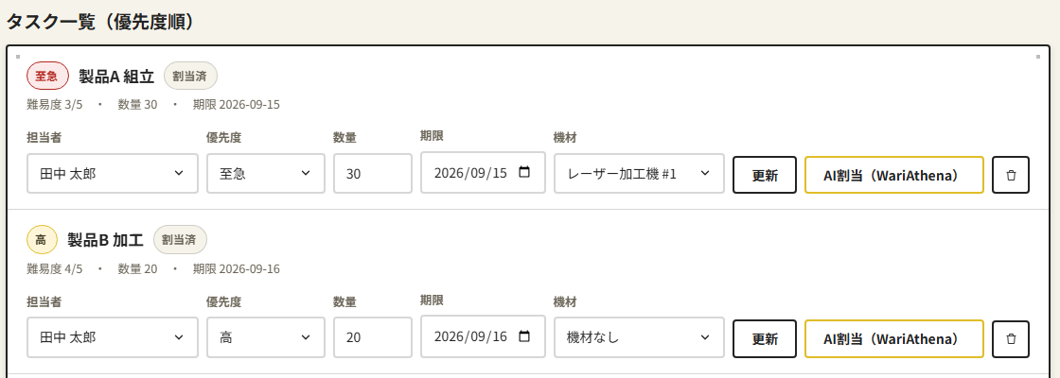
管理者はブラウザで状況を一目で把握
3. システムの概要
ダッシュボード：機材ごとの空き・使用中・担当者
タスク一覧：各タスクの「AI 割当」ボタンと根拠の表示
タスク登録
重要度・難易度・期限・数量を入力
作業者・機材の登録
腕輪・モジュールはタッチで登録
稼働状況
通信が切れたモジュールも分かる
Notes:
【目安 45 秒】
管理者は、ブラウザで管理画面を開いて現場の状況を確認します。
左のダッシュボードでは、どの機材が空いていて、どの機材を誰が使っているかが一目で分かります。右のタスク一覧では、各タスクの「AI 割当」ボタンを押すと、誰に任せるのがよいかと、その根拠が表示されます。
タスクは、重要度・難易度・期限・数量を入力するだけで登録できます。新しい腕輪やモジュールは、タッチするだけで画面に現れるので、そのまま登録できます。また、通信が切れたモジュールもすぐに分かるようになっています。

Slide 6
導入のメリット ① 現場の作業者
4. システム導入のメリット
✓
報告に行かなくてよい
開始・完了はタッチで自動的に記録。
管理者のところへ報告しに行く必要がない
✓
次の仕事を聞かなくてよい
タッチした瞬間にその場でやるべき仕事が出る。指示待ちの時間がなくなる
✓
機材を探して歩かなくてよい
より重要な仕事がある機材へはシステムが
案内してくれる
✓
向いた仕事・新しい仕事が回る
向いている仕事を任されやすく、
新人にも経験を積む機会が回る
Notes:
【目安 1 分】
ここからは、システムを導入することで得られるメリットを、作業者、管理者、工場全体の三つの立場からご説明します。
まず、現場の作業者にとってのメリットです。
一つ目は、報告に行かなくてよくなることです。作業の開始と完了はタッチで自動的に記録されるので、わざわざ管理者のところへ報告しに行く必要がありません。
二つ目は、次の仕事を聞かなくてよくなることです。タッチした瞬間に、その場でやるべき仕事が画面に出るので、指示を待つ時間がなくなります。
三つ目は、機材を探して歩かなくてよくなることです。より重要な仕事がある機材へは、システムが案内してくれます。
四つ目は、自分に向いた仕事や新しい仕事が回ってくることです。得意な仕事を任されやすくなるだけでなく、新人にも経験を積む機会が回ってきます。

Slide 7
導入のメリット ② 管理者
4. システム導入のメリット
✓
今の状況がリアルタイムに分かる
どの機材を誰が使い、
何の仕事をしているかを画面で確認できる
✓
得意・不得意がデータで分かる
作業ログから一人ひとりの向き・不向きが見え、教育や配置の参考になる
✓
割当を考える手間が減る
「AI 割当」ボタンで候補が出る。
決めた理由も表示されるので納得して任せられる
✓
機材をまとめて管理できる
機材の登録・状態・通信の切断まで、
一つの画面で把握できる
Notes:
【目安 1 分】
次に、管理者にとってのメリットです。
一つ目は、今の状況がリアルタイムで分かることです。どの機材を誰が使い、何の仕事をしているかを、現場を見回らなくても画面で確認できます。
二つ目は、作業者の得意・不得意がデータで分かることです。作業ログから一人ひとりの向き・不向きが見えるので、教育や人の配置を考える参考になります。
三つ目は、割当を考える手間が減ることです。「AI 割当」ボタンを押せば候補が出て、選んだ理由も表示されるので、納得して任せることができます。
四つ目は、機材をまとめて管理できることです。機材の登録から状態、通信の切断まで、一つの画面で把握できます。

Slide 8
導入のメリット ③ 工場全体
4. システム導入のメリット
 | これまで | Gemmba 導入後
機材の予約 | 予約だけして来ない | 遠隔予約がないので起きない
仕事の割り振り | ベテランに集中・急ぎの仕事を忘れる | 負荷を見て分散。重要な仕事から提示
全体の作業時間 | 一部の人が終わるまで全体が待つ | シミュレーションで 27〜60% 短縮
技能の継承 | 得意・不得意が勘と記憶頼み | 作業ログとして記録が残る
導入・運用 | 専任の IT 担当者が必要になりがち | タッチだけ。既存の機材に後付け
Notes:
【目安 1 分】
最後に、工場全体で見たメリットを、これまでのやり方と比べてまとめました。
機材の予約については、これまでは予約だけして来ないということがありましたが、Gemmba には遠隔予約がないので、そもそも起きません。
仕事の割り振りでは、ベテランへの集中や急ぎの仕事の忘れがありましたが、Gemmba は負荷を見て仕事を分散し、重要な仕事から提示します。
全体の作業時間については、これまでは一部の人が終わるまで全体が待っていましたが、シミュレーションでは 27% から 60% 短くなりました。
技能の継承の面では、誰が何を得意かが勘と記憶頼みでしたが、作業ログとして記録が残ります。
そして導入・運用の面では、専任の IT 担当者がいなくても、タッチだけで使え、既存の機材に後付けで導入できます。

Slide 9
ユースケース：ある日の現場の流れ
5. ユースケース
 | 誰が | すること | Gemmba の動き
1 | 管理者 | 朝、今日のタスクを管理画面で登録 | 重要度・難易度・期限・数量を保存
2 | 作業者 | 空いている旋盤で腕輪をタッチ | 割当 AI がこの人に向く仕事を選び、画面に表示
3 | 作業者 | ボタンで承認して作業を始める | 旋盤をロック。管理画面に「使用中・担当者」を表示
4 | 作業者 | 別の機材への移動を提案される | 本人宛のより重要な仕事が他の機材にあれば案内
5 | 作業者 | 終わったら再タッチし、難しさを答える | 所要時間を記録し、AI が得意・不得意を学習
6 | 管理者 | 画面で進捗と実績を確認 | 偏りや遅れがあれば「AI 割当」で割り振り直し
作業者は機材の前で「タッチ」と「ボタン」だけ。報告・確認・次の仕事探しのために歩き回らなくてよい
Notes:
【目安 1 分 30 秒】
では、実際にどのように使われるのかを、ある日の現場の流れで見ていきます。
まず朝、管理者が今日のタスクを管理画面で登録します。重要度や難易度、期限、数量が保存されます。
次に、作業者が空いている旋盤で腕輪をタッチします。すると割当 AI が、この人に向いている仕事を選んで画面に表示します。
作業者がボタンで承認すると、作業開始です。旋盤がロックされ、管理画面には「使用中」と担当者の名前が表示されます。
もし、別の機材にこの人宛てのより重要な仕事があれば、そちらへの移動を提案します。
作業が終わったら、もう一度タッチして、作業の難しさを答えます。所要時間が記録され、AI はこのデータから得意・不得意を学習します。
そして管理者は、画面で進捗と実績を確認し、偏りや遅れがあれば「AI 割当」で割り振り直すことができます。
このように、作業者は機材の前で「タッチ」と「ボタン」を操作するだけです。報告や確認、次の仕事探しのために歩き回る必要はありません。
（デモを行う場合は、ここで実演する）

Slide 10
AI の仕組み：実績から学び、割当の理由を示す
6. AI の妥当性
割当の根拠の表示例：溶接・難易度 3 のタスク
隠れた得意分野を見つける
経験年数だけでなく、実際の作業時間から一人ひとりの向き・不向きを学ぶ
作業者 | 期待値 | 手持ち [分] | 点数
勤続 8 年 | 1.58 | 0 | 1.61
勤続 25 年 | 0.78 | 0 | 1.14
勤続 30 年 | 2.31 | 22.9 | 0.97
勤続 3 年 | 0.64 | 0 | 0.47
勤続 1 年 | 0.19 | 0 | 0.18
新人にも機会を回す
実績の少ない人にも試しに任せ、得意かどうかを確かめる
期待値が最も高いのは勤続 30 年の人。
ただし手持ちが 23 分あるため点数は 0.97
手持ちがなく、溶接が 2 番目に得意な勤続 8 年の人に任せる
→ 「なぜこの人か」を管理者が確認できる
一人に仕事を集中させない
手持ちの仕事が多い人は点数を下げ、
次に向く人へ回す
手法：文脈付きバンディット（ベイズ線形回帰＋Thompson Sampling）。表は評価シミュレーションで実際に出た根拠（抜粋）
Notes:
【目安 1 分 30 秒】
続いて、割当 AI の妥当性についてご説明します。まずは仕組みです。
割当 AI は、作業ログ、つまり実際にかかった時間と、作業者が答えた難しさから、一人ひとりの得意・不得意を学習します。
特徴は三つあります。
一つ目は、隠れた得意分野を見つけることです。経験年数だけでなく、実際の作業時間から向き・不向きを学びます。
二つ目は、新人にも機会を回すことです。実績の少ない人にも試しに仕事を任せて、得意かどうかを確かめます。
三つ目は、一人に仕事を集中させないことです。手持ちの仕事が多い人は点数を下げ、次に向いている人へ回します。
右の表は、溶接・難易度 3 のタスクで、AI が実際に出した割当の根拠です。期待値が最も高いのは勤続 30 年の人ですが、手持ちの仕事が 23 分あるため、点数は 0.97 に下がっています。そこで、手持ちがなく、溶接が 2 番目に得意な勤続 8 年の人が選ばれました。
このように、「なぜこの人なのか」を管理者が確認できるので、AI の判断をうのみにせず、納得して使うことができます。
なお、手法としては文脈付きバンディットと呼ばれる方法で、ベイズ線形回帰と Thompson Sampling を組み合わせています。

Slide 11
評価：シミュレーションで他の割当方法と比較
6. AI の妥当性
−60%
経験年数で選ぶ割当と比べた完了時間
−27%
順番に回す割当と比べた完了時間
8%
理想（真の適性を知る割当）との差
作業者 6 名・仕事 6 件 × 150 ラウンド × 20 試行の平均。学習後（51 ラウンド目以降）で測定
Notes:
【目安 1 分 30 秒】
次に、この AI の割当が本当に妥当なのかを、シミュレーションで確かめました。
設定は、勤続 1 年から 30 年までの作業者 6 名と、6 件の仕事です。各作業者には隠れた得意分野があるとし、AI には本当の能力を見せていません。これを 150 ラウンド、20 回繰り返して平均を取り、学習が進んだ 51 ラウンド目以降で測定しました。
グラフは、全員の作業が終わるまでの時間で、短いほど良い結果です。
経験年数が最も長い人に任せる方法は、ベテラン 1 人に仕事が集中してしまい、63.7 分と最も遅くなりました。ランダムに割り当てる方法は 44.4 分、順番に回す方法は 34.7 分です。
これに対して、私たちの方法は 25.4 分でした。経験年数で選ぶ方法と比べて 60%、順番に回す方法と比べて 27% 短くなっています。
また、各作業者の本当の能力を知っている理想的な割当は 23.6 分で、私たちの方法との差は 8% でした。
つまり、AI は本当の能力を知らされていなくても、実績から学ぶことで理想に近い割当ができることが分かりました。ただし、これはシミュレーションの結果であり、実際の工場での検証はこれからです。

Slide 12
まとめと今後の展望
7. まとめと今後の展望
腕輪をタッチするだけで、人と仕事を AI が結び付ける
作業者は報告・確認・探す手間から解放され、管理者は状況と適性をデータで把握できる
現時点の課題
評価はシミュレーションのみ。実際の現場では未検証
作業者の上達（能力の変化）をまだ考慮していない
ログが増えると計算が重くなる
今後の展望
実際の工場で作業ログを集めて評価する
古いログの重みを下げ、上達を反映する
他の割当アルゴリズム(elo rating,LinUCB等)との比較、検討
Notes:
【目安 1 分】
最後に、まとめと今後の展望です。
Gemmba は、腕輪をタッチするだけで、人と仕事を AI が結び付けるシステムです。作業者は報告・確認・探す手間から解放され、管理者は現場の状況と一人ひとりの適性をデータで把握できるようになります。
一方で、課題もあります。評価はまだシミュレーションのみで、実際の現場では検証できていません。また、作業者の上達、つまり能力の変化をまだ考慮していないことや、ログが増えると計算が重くなることも課題です。
今後は、実際の工場で作業ログを集めて評価を行います。また、古いログの重みを下げることで作業者の上達を反映し、Elo レーティングや LinUCB といった他の割当アルゴリズムとの比較・検討も進めていきます。
以上で発表を終わります。ご清聴ありがとうございました。

Slide 13
想定される質問と回答例
付録
質問 | 回答例
なぜ Thompson Sampling（バンディット）を選んだのか？ | 割当は任せてみないと得意か分からない問題。実績のある人に任せることと試しに任せることを両立でき、データが少なくても動き、選んだ理由も示せるため
Elo レーティングではだめなのか？ | 1 人 1 つの点数では作業の種類ごとの得意・不得意を表しにくく、試しに任せる仕組みも別に必要。実際の比較は今後の課題
シミュレーションだけで効果があると言えるのか？ | 言い切れない点が現時点の課題。実際の工場で作業ログを集めて評価する予定
遠隔予約がないと不便ではないか？ | 予約は画面と現場のずれ（ゴースト予約）の原因になる。その場でタッチした人が使う方式にして、状態の正確さを優先した
作業者やデータが少ない工場でも学習できるか？ | 線形モデルなので少ないログからでも学習できる。実績の少ない人には試しに任せて情報を集める
AI の割当が間違っていたら？ | 管理画面で根拠（期待値・手持ちの仕事）を確認でき、管理者が担当者を変更できる
導入にどれくらいの手間がかかるか？ | モジュールは汎用部品（Raspberry Pi／ESP32・NFC リーダー・小型画面）で作れ、既存の機材に後付けできる
作業者が上達したら割当は変わるか？ | 現状は上達を考慮していない。古いログの重みを下げて反映する予定
Notes:
質疑応答用のスライド。発表では表示せず、質問が来たときに参照してもよい。
回答はあくまで例なので、自分たちの言葉に直して使う。

